Slide 1
আজকের ক্লাসে সবাইকে
স্বাগতম

Slide 2
মোহাম্মদ সাখাওয়াত
শিক্ষক পরিচিতি
মোহাম্মদ সাখাওয়াত হোসেন
মোক্তাল হোসেন উচ্চ বিদ্যালয় নেত্রকোণা
সহকারি শিক্ষক (ব্যবসায় শিক্ষা)
ইমেলঃ shakhawath747@gamil.
মোবাঃ০১৯১৭ ৬৩৬৪৮৬

Slide 3
পাঠ পরিচিতি
শ্রেণিঃ৮ম
বিষয়ঃবাংলাদেশ ও বিশ্বপরিচয়
পাঠ শিরোনাম :বাংলাদেশের জনসংখ্যা ও উন্নয়ন
বিশেষ পাঠঃজনসংখ্যা নিয়ন্ত্রণে বেসরকারি উদ্যোগ
অধ্যায়ঃ নবম
সময়ঃ০০.00.00
তারিখঃ ০০.০০.০০

Slide 4
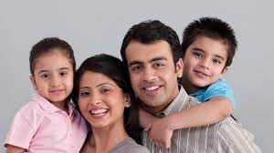
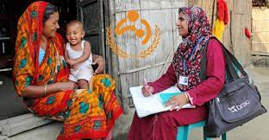
নিচের চিত্রগুলোর দ্বারা কী বোঝানো হয়েছে?
জনসংখ্যা নিয়ন্ত্রণ

Slide 5
আজকের পাঠ
জনসংখ্যা নিয়ন্ত্রণে বেসরকারি উদ্যোগ

Slide 6
শিখনফল
এই পাঠ শেষে শিক্ষার্থী রা-
০১।জনসংখ্যা নিয়ন্ত্রণে বেসরকারি সংস্থার ভূমিকা ব্যাখ্যা করতে পারবে।

Slide 7
জনসংখ্যা নিয়ন্ত্রণে বেসরকারি উদ্যোগ
পরিবার পরিকল্পনা প্রকল্প
দুই সন্তানের পরিবার গড়া
জনসংখ্যা নিয়ন্ত্রণে বেসরকারি উদ্যোগ
বাল্যবিবাহ রোধ
প্রশিক্ষণ কার্যক্রম
সচেতনামূলক কার্যক্রম
ধর্মীয় নেতাদের উদ্দুদ্ধকরণ

Slide 8
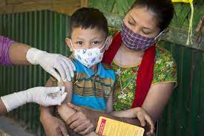
নিচের চিত্রগুলোর ভাল করে লক্ষ কর
মা ও শিশুর স্বাস্থ্য
টিকা
জনসংখ্যা নিয়ন্ত্রণে বেসরকারি উদ্যোগ

Slide 9
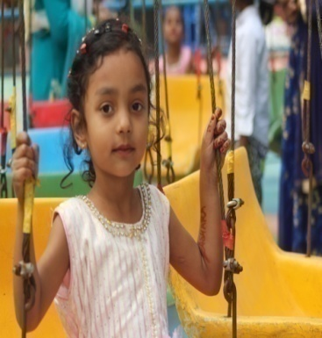
একক কাজ
জনসংখ্যা সম্পর্কে বর্তমানে বাংলাদেশের স্লোগান কী?

Slide 10
উত্তর
জনসংখ্যা সম্পর্কে বর্তমানে বাংলাদেশের স্লোগান হচ্ছে ‘দুটি সন্তানের বেশি নয়,একটি হলে ভালো হয়।

Slide 11
কমিউনিটিভিত্তিক পরিবার পরিকল্পনা প্রকল্প
এই প্রকল্পের আওতায় গ্রাম ও শহরের দরিদ্র জনগোষ্ঠীকে পরিবার ছোট রাখার জন্য পরামর্শ দেওয়া হয়। পরিবার পরিকল্পনা পদ্ধতি গ্রহণের তাদের উৎসাহ দেওয়া হয়। প্রকল্পের আওতায় মা ও শিশুর স্বাস্থ্য,টিকা, ইনজেকশন ও পুষ্টি শিক্ষা বিষয়ে ও সেবা প্রদান করা হয়।

Slide 12
নিচের চিত্রটি ভাল করে লক্ষ কর
দুটি সন্তানের পরিবার
বাংলাদেশের সরকার দুটি সন্তানের পরিবার গড়ার জাতীয় নির্ধারণ করেছে। বেসরকারি সংস্থাগুলো এই লক্ষ্য অর্জনে কাজ করছে।

Slide 13
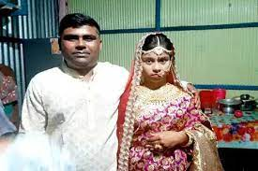
নিচের চিত্রটি ভাল করে লক্ষ কর
বাল্য বিবাহ
দেশে বাল্যবিবাহ রোধ করার জন্য জনগণকে উদ্বদ্ধ করার ক্ষেত্রে বেসরকারি উন্নয়ন সংস্থাগুলো গুরুত্বপূর্ণ ভূমিকা রাখছে।

Slide 14
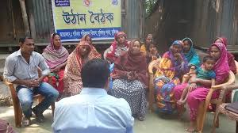
নিচের চিত্রগুলোর ভাল করে লক্ষ কর
পরিবার পরিকল্পনা পদ্ধতি সম্পর্কে প্রশিক্ষণ
বেসরকারি সংস্থাগুলো বিশেষজ্ঞরা মা ও শিশুর স্বাস্থ্য সেবা, টিকা দান ও পরিবার পরিকল্পনা পদ্ধতি সম্পর্কে জনগনকে প্রশিক্ষিত করছে।

Slide 15
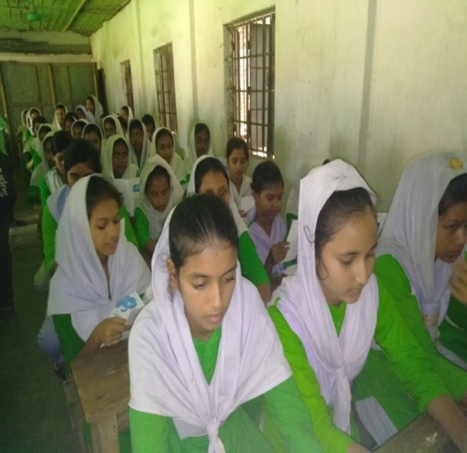
NGO গুলো কীভাবে বাংলাদেশের জনসংখ্যা
দলীয় কাজ
NGO গুলো কীভাবে বাংলাদেশের জনসংখ্যা নিয়ন্ত্রণে ভূমিকা রাখছে?

Slide 16
উত্তর
স্থানীয়,জাতীয় ও আন্তর্জাতিক পর্যায়ের বেসরকারি উন্নয়ন সংস্থাগুলো বাংলাদেশের

Slide 17
নিচের চিত্রগুলোর ভাল করে লক্ষ কর
পরিবার পরিকল্পনা পদ্ধতি পোস্টার
জনসংখ্যা সমস্যা মোকাবিলায় বেসরকারি সংস্থাগুলো জনগনকে সচেতন করার জন্য নানা রকম উপকরণ তৈরি ও ব্যবহার করে। যেমনঃপরিবার পরিকল্পনা বিষয়ে সাময়িকী,পোস্টার,ক্যালেন্ডার, চার্ট, নিউজলেটার, ডকুমেন্টারি ফিল্ম ইত্যাদি ।

Slide 18
১।NGO –এর পূর্ণরুপ কী?
উত্তরঃ NGO –এর পূর্ণরুপ Non Governmemt Orgnization.
০২।বেসরকারি উন্নয়নমূলক সংস্থা সাধারণ কয় ধরনের হয়ে থাকে?
উত্তরঃ ৩ প্রকার
০৩।কোনটি সচেতনতামূলক কার্যক্রম?
উত্তরঃ নিউজলেটার
মূল্যায়ন

Slide 19
বাড়ির কাজ
জনসংখ্যা নিয়ন্ত্রণে বেসরকারি সংস্থার কাজগুলো বর্ণনা কর।

Slide 20
আজকের ক্লাসে সবাইকে
ধন্যবাদ

